Slide 1


Slide 2
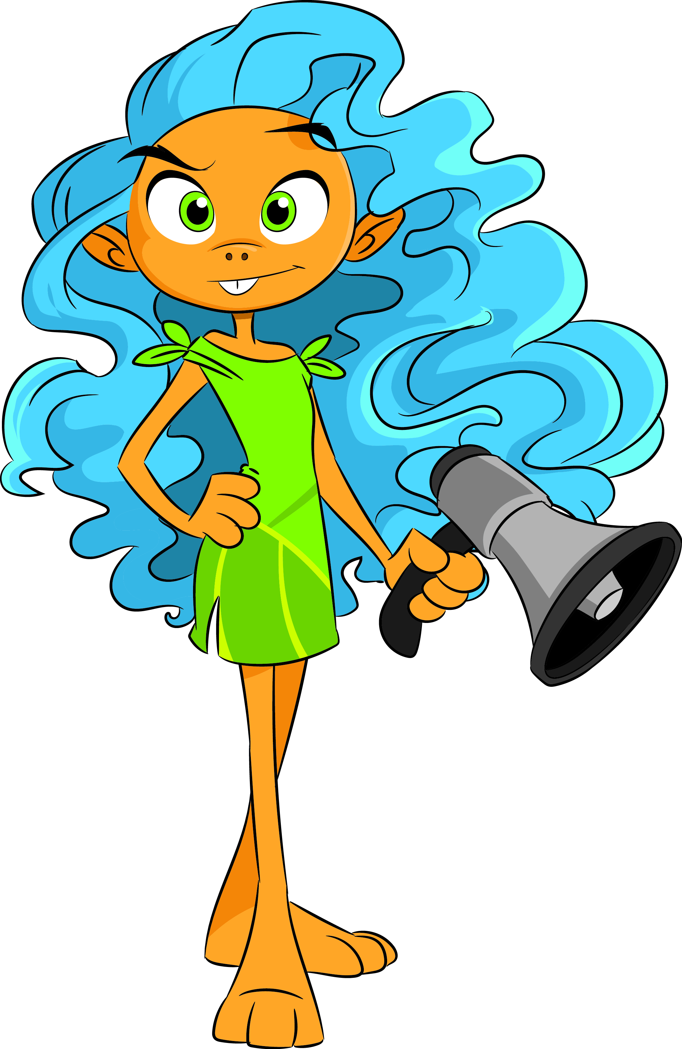
Natureza
Relevo e recursos hídricos

Slide 3
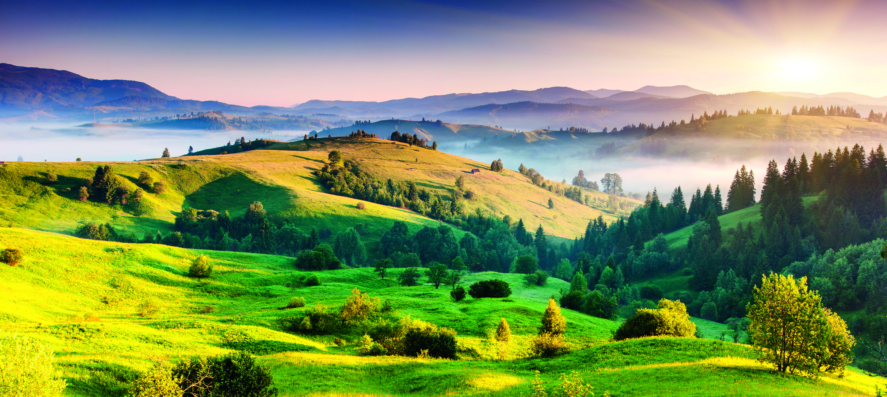
Relevo
A superfície terrestre apresenta zonas planas com maior ou menor elevação. Às diferentes formas da superfície do planeta chamamos relevo.

Slide 4
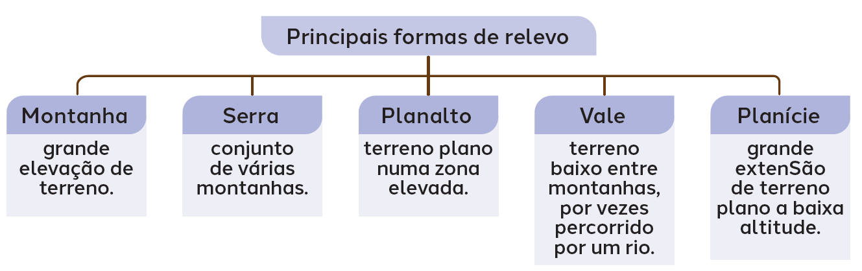
Principais formas de relevo

Slide 5
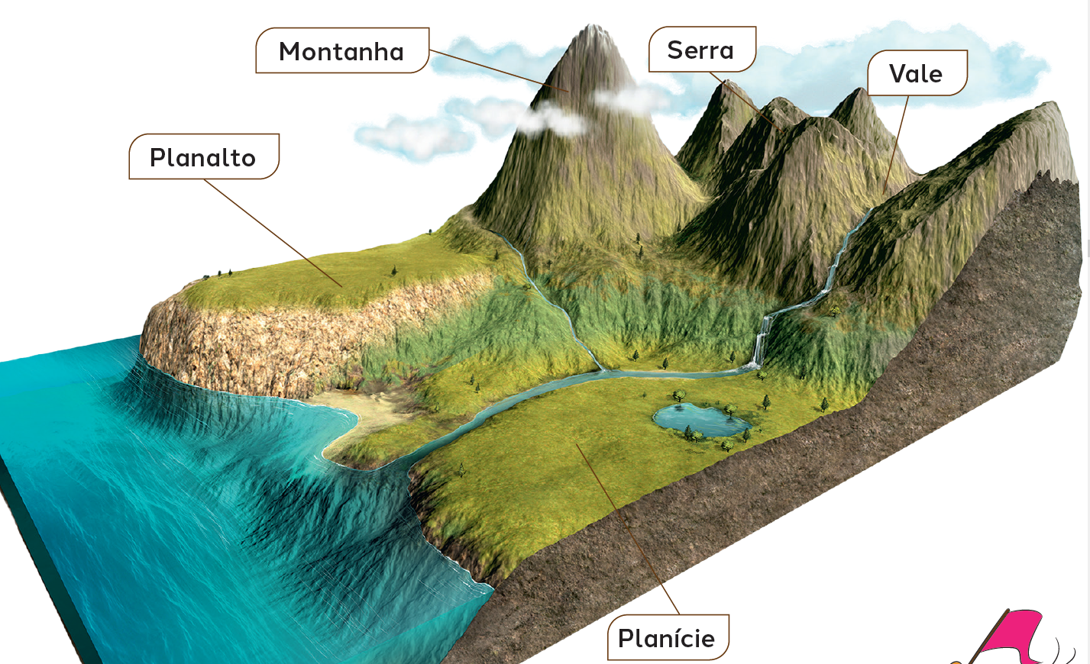
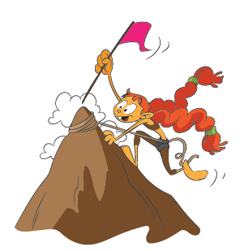
Relevo
Observa as principais formas de relevo existentes:
montanha;
serra;
planalto;
vale;
planície.

Slide 6
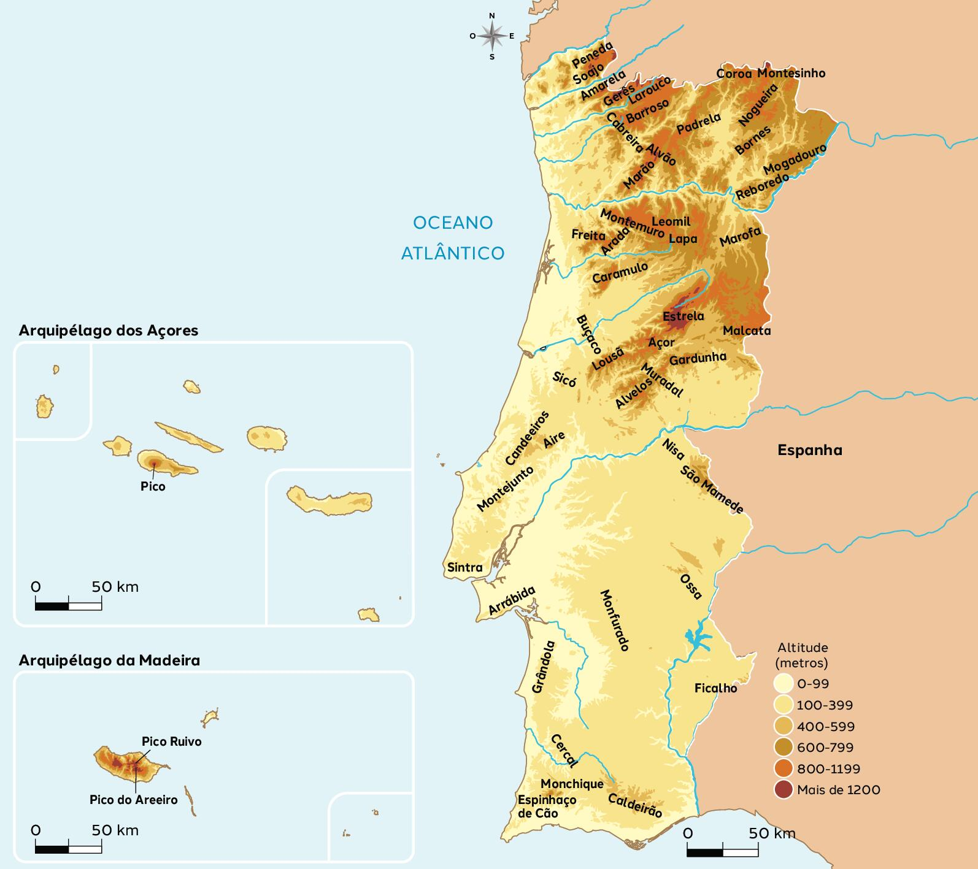
Relevo em Portugal
O relevo não é igual em todo o país.
Norte e interior de Portugal continental:
- geralmente montanhosos;
Litoral e Sul:
normalmente são zonas com
poucas elevações;
Arquipélagos da Madeira
e dos Açores:
- bastante montanhosos.

Slide 7
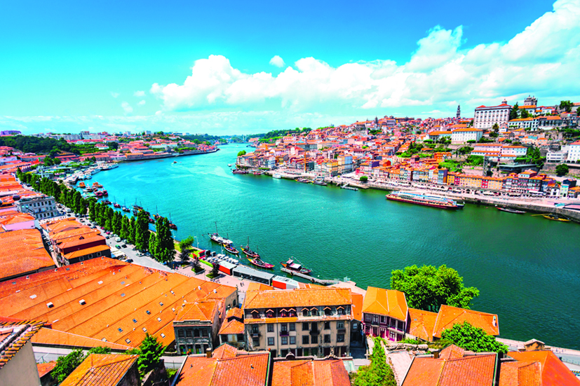
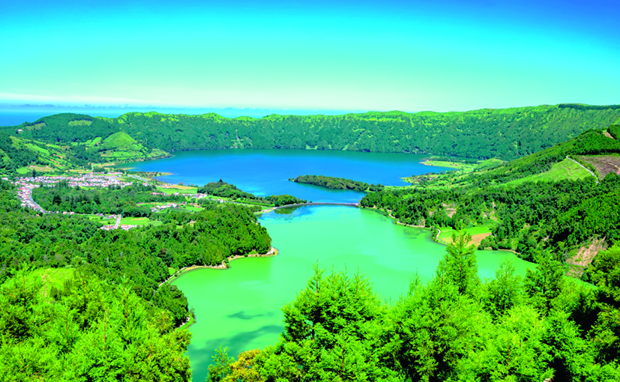
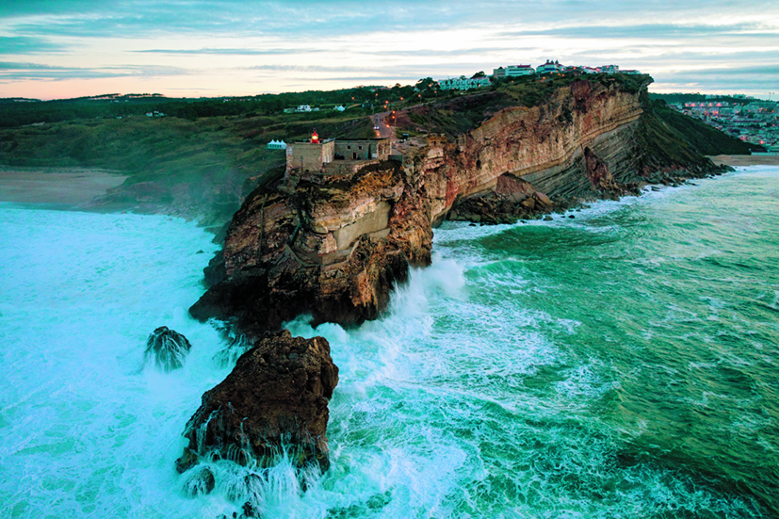
Recursos hídricos
A água cobre cerca de dois terços do nosso planeta. Portugal é um país com muitos recursos hídricos.

Slide 8
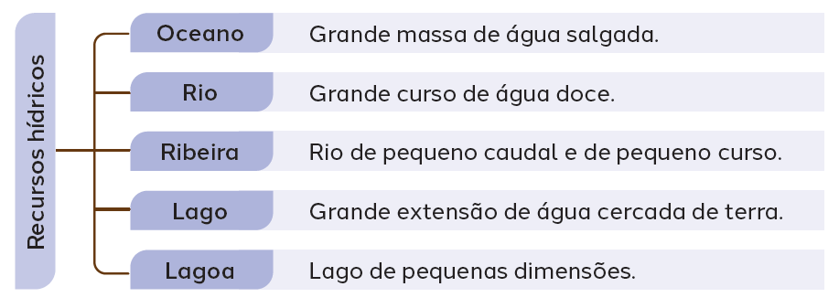
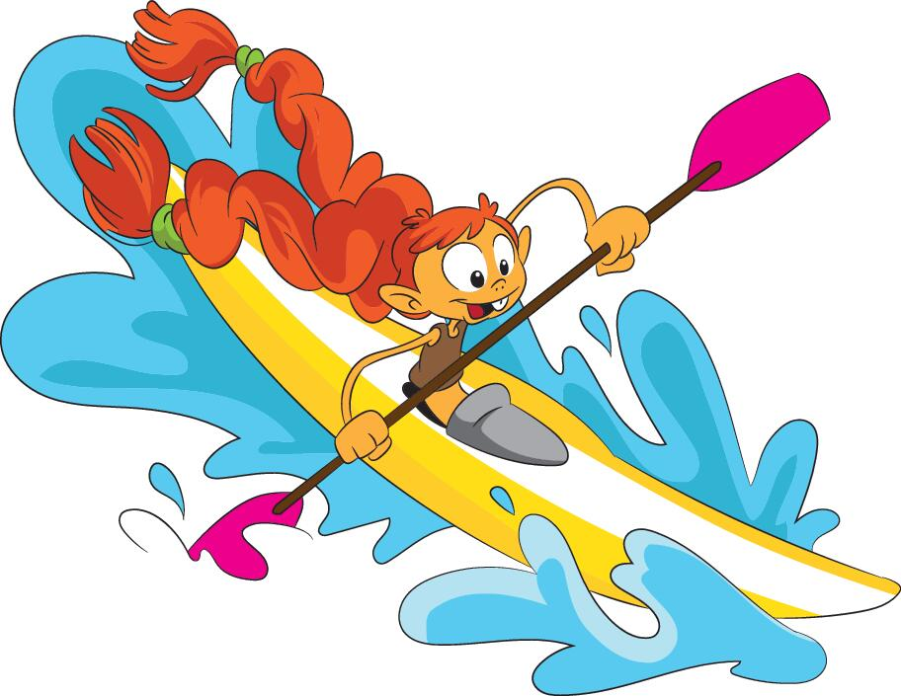
Principais recursos hídricos

Slide 9
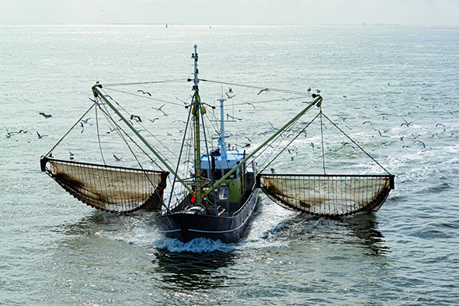
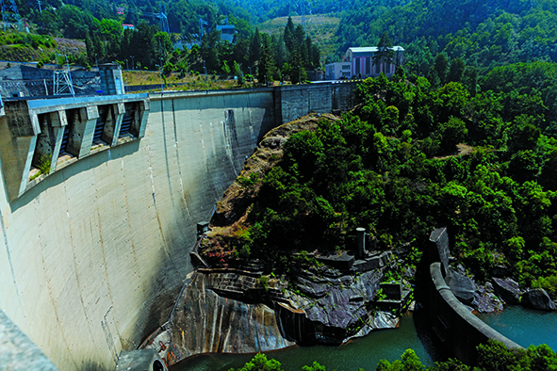
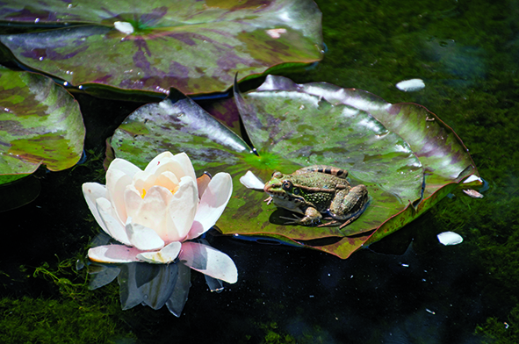
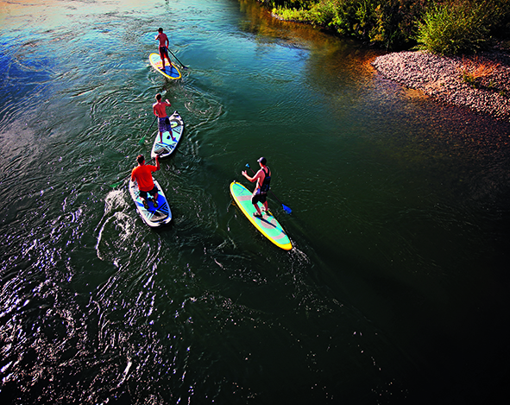
Importância dos Recursos hídricos
Para além de permitirem a rega de terrenos agrícolas e o uso para consumo doméstico, os recursos hídricos são importantes para:
Pesca e extração de recursos
Produção de energia
Ex.. barragens
Proteção de espécies
Atividades de lazer

Slide 10
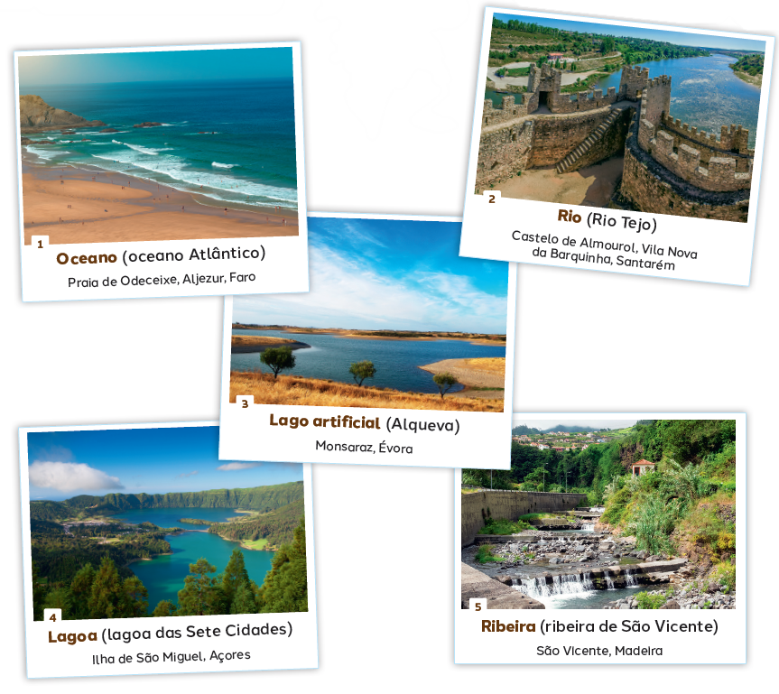

Estes são alguns dos recursos hídricos existentes em Portugal.

Slide 11
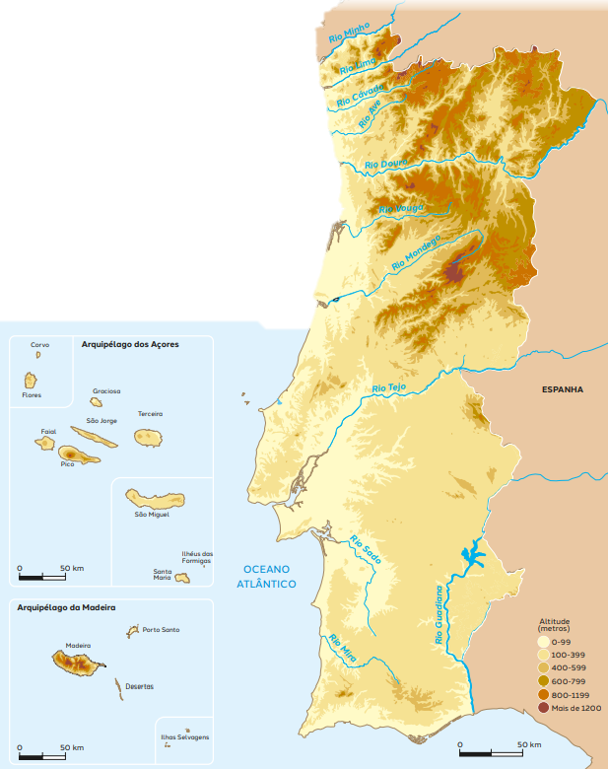
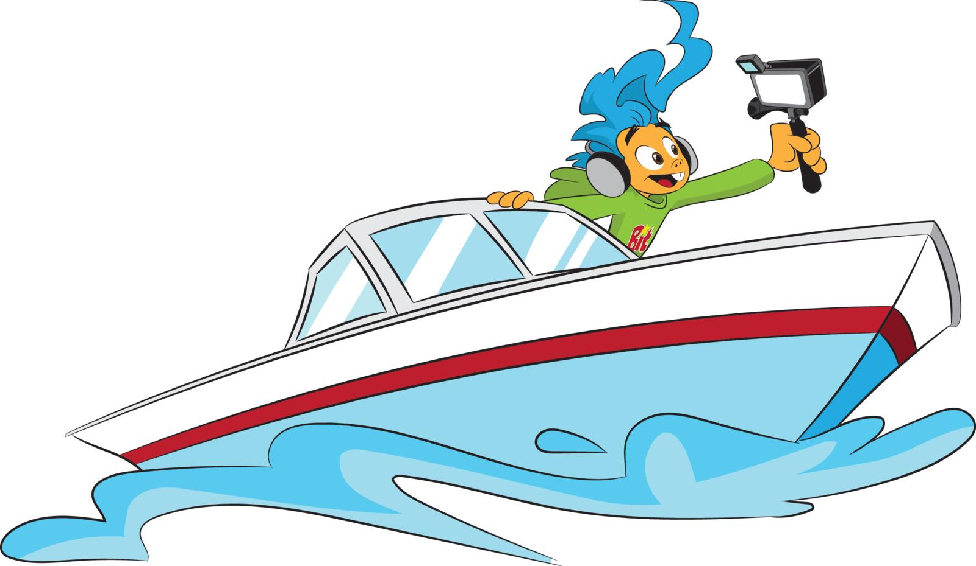
Os principais rios de Portugal
- Os principais rios desaguam no Oceano Atlântico.
- Há rios que desaguam noutros rios maiores, são os afluentes.
- Alguns dos maiores rios portugueses, como
o Douro, Tejo e Guadiana, nascem em Espanha.
- Nos arquipélagos não existem rios.
Clothes and footwear

Slide 12
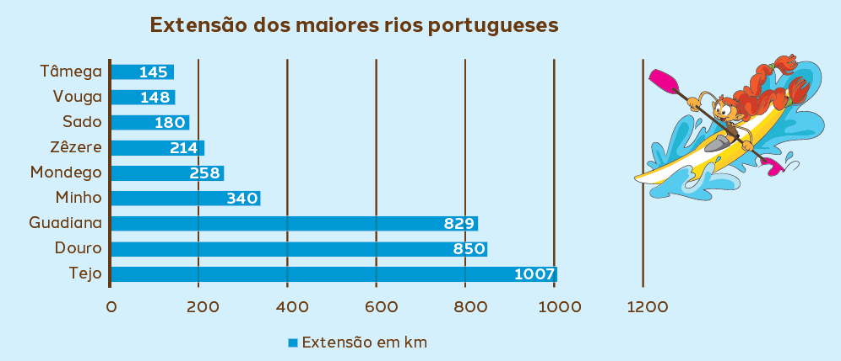
Os principais rios de Portugal
O rio Tejo é o maior rio de Portugal.
O rio Mondego é o maior rio totalmente português (nasce e desagua em Portugal).
Clothes and footwear

Slide 13


Relevo e recursos hídricos

Slide 14
O que é o relevo?
São os diferentes recursos hídricos.
Montanha
Serra
Vale
Planalto
São as diferentes formas da superfície do planeta.
É uma paisagem com muitas montanhas.
Planície

Slide 15
O que é o relevo?
São os diferentes recursos hídricos.
Montanha
Serra
Vale
Planalto
São as diferentes formas da superfície do planeta.
É uma paisagem com muitas montanhas.
Planície

Slide 16
Escolhe a afirmação correta.
O relevo não é igual em todas as regiões de Portugal
O relevo é igual em todas as regiões de Portugal

Slide 17
Escolhe a afirmação correta.
O relevo não é igual em todas as regiões de Portugal
O relevo é igual em todas as regiões de Portugal

Slide 18
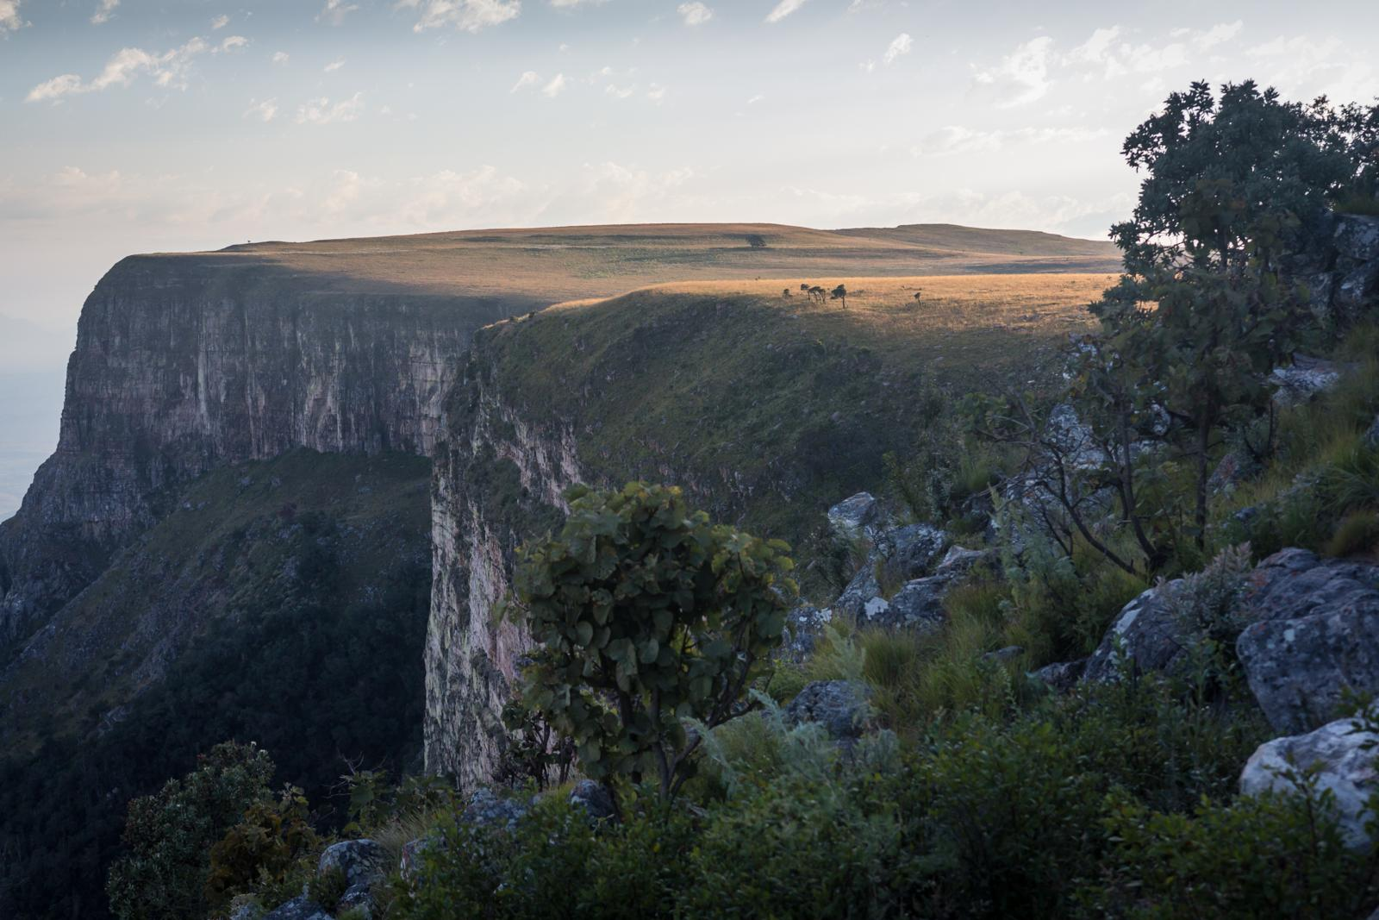
Que tipo de relevo está representado na imagem?
Montanha
Planicíe
Planalto

Slide 19
Que tipo de relevo está representado na imagem?
Montanha
Planície
Planalto

Slide 20
Seleciona a atividade de lazer que podemos fazer num rio.
Montanhismo
Paddle
Caminhada

Slide 21
Seleciona a atividade de lazer que podemos fazer num rio.
Montanhismo
Paddle
Caminhada

Slide 22
Assinala a frase que representa uma afirmação verdadeira.
O maior rio inteiramente português é o rio Tejo
O maior rio inteiramente português é o rio Douro
O maior rio inteiramente português é o rio Mondego
Clothes and footwear

Slide 23
Assinala a frase que representa uma afirmação verdadeira.
O maior rio inteiramente português é o rio Tejo
O maior rio inteiramente português é o rio Douro
O maior rio inteiramente português é o rio Mondego
Clothes and footwear

Slide 24
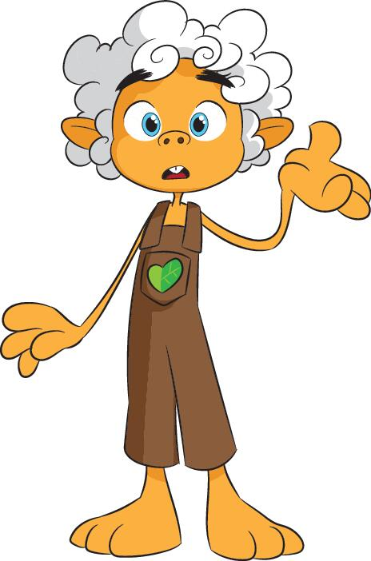
Assinala a frase falsa.
Nos arquipélagos não podemos encontrar rios.
Nos arquipélagos podemos encontrar rios.
Clothes and footwear

Slide 25
Assinala a frase falsa.
Nos arquipélagos não podemos encontrar rios.
Nos arquipélagos podemos encontrar rios.
Clothes and footwear

Slide 26

Parabéns!

